Slide 1
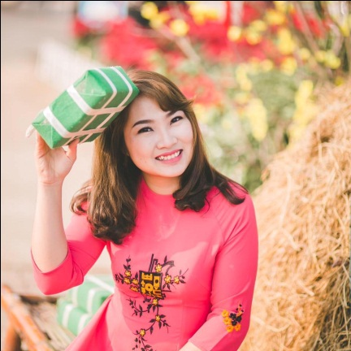

UBND PHƯỜNG PHÚC LỢI
TRƯỜNG MẦM NON HOA TRẠNG NGUYÊN
ÔN, NHẬN BIẾT HÌNH TRÒN, HÌNH VUÔNG, HÌNH TAM GIÁC, HÌNH CHỮ NHẬT
Lứa tuổi: 3 – 4 tuổi
Giáo viên: Nguyễn Thị Quỳnh Ly

Slide 2


Slide 3
Trong bài hát có những hình gì?

Slide 4


Slide 9


Slide 13

TRÒ CHƠI: THI XEM AI NHANH?
Câu 1: Chọn cho cô hình tròn?

Slide 14
Câu 2: Chọn cho cô hình vuông?

Slide 15
Câu 3: Chọn cho cô hình tam giác?

Slide 16
Câu 4: Chọn cho cô hình chữ nhật?

Slide 17
Câu 5: Chọn cho cô hình lăn được?

Slide 18
Câu 6: Chọn cho cô hình không lăn được?

Slide 19
Câu 7: Chọn cho cô hình có 4 cạnh bằng nhau?

Slide 20
Câu 8: Chọn cho cô hình có 2 cạnh dài bằng nhau, 2 cạnh ngắn bằng nhau?

Slide 21
Câu 9: Chọn cho cô hình có 3 góc, 3 cạnh?

Slide 22
THANKS FOR
LISTENING

